Slide 1
Remote learning work
Year 8 French
Term 5

Slide 2

Copy and translate the following film genres:
un dessin animé
un film policier
un film de guerre
un film d’amour
un western
un film d’arts martiaux
un film d’action
un film d’horreur
une comédie
2. When giving an opinion of a film genres, you need to make it plural, e.g. I like horror films = j’aime les films d’horreur. Translate:
I like war films
I hate cartoons
I love action films
I don’t like comedies
Challenge – can you change the pronoun?

Slide 3
3. Copy and translate:
Parce que
c’est / ils sont…
drôle(s)
rigolo(s)
passionnant(s)
triste(s)
émouvant(s)
ennuyeux / barbant(s)
effrayant(s)
génial/géniaux
romantique(s)
captivant(s)
lent(s)
violent(s)
4. Copy and translate:
a) J’adore les films d’amour parce qu’ils sont romantiques.
b) Je déteste les films de guerre parce qu’ils sont violents.
c) Mon ami aime les comédies parce qu’ils sont rigolos.
d) Je pense que les films d’action sont passionnants et captivants.
5. Write 10 sentences in French to give your opinion of different film genres.
Challenge – change the pronoun
Super challenge – can you include some connectives and intensifiers? (e.g. et = and, mais = but, très = very, assez = quite, vraiment = really, trop = too)

Slide 4
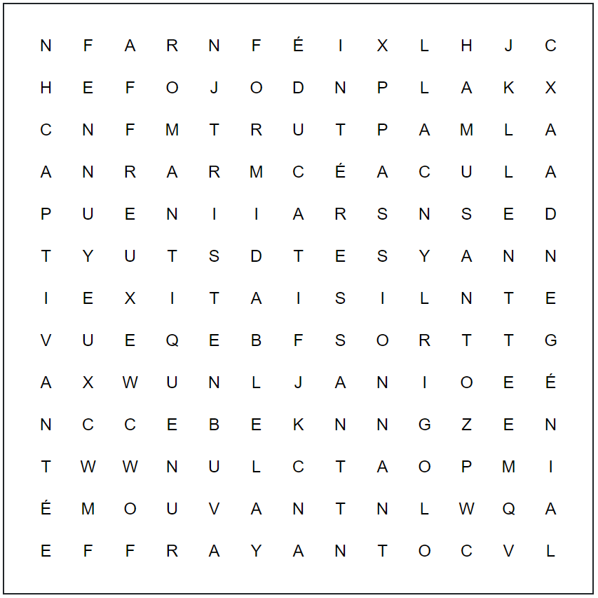
6. Les mots cachés
a) Find the key adjectives in the word search:
éducatif
intéressant
ennuyeux
génial
triste
émouvant
amusant
b) Remind yourself of the English translation for each adjective.
c) Write a sentence in French using each of the adjectives.
rigolo
effrayant
passionnant
affreux
captivant
formidable
lent
romantique

Slide 5
7. Match up the TV shows with the TV show genre:
Big Brother
Match of the Day
Who wants to be a millionaire?
Eastenders
Midsomer murders
Doctor Who
Not Going Out
X factor
The Simpsons
News at Ten
une émission musicale
une série policière
une comédie
les infos
un dessin animé
une émission de science-fiction
une émission de sport
une émission de télé- réalité
une série/un feuilleton
un jeu télévisé
8. Write 5 sentences in French to give your opinion of different TV genres (remember to put the sentence into plural e.g. J’adore les émissions de sport parce qu’elles sont…)

Slide 6
9. Copy and translate these opinions:
Je préfère les documentaires
Je suis fan des séries américaines.
J’aime bien les téléfilms policiers.
J’aime regarder les jeux télévisés
Moi, j’aime les émissions de télé-réalité.
Je trouve les actualités très effrayantes.
Je pense que les émissions de sport sont nulles.
Je regarde les dessins animés.
Challenge: How could you extend the sentences?

Slide 7
10. Comparatives:
Write out the following explanation of comparatives in your book.
To make comparisons, you use:
plus … que more… than
moins … que less… than
aussi … que as … as
You put an adjective between the 2 words to make your comparison
e.g. Un film de science-fiction est moins amusant qu’une comédie.
(A science fiction film is less funny than a comedy.)
Remember, you need to add ‘e’ or ‘s’ if what you are talking about is feminine or plural
e.g. Les dessins-animés sont plus amusants que les film romantiques. (Cartoons are funnier/ more fun than romantic films.)
(There is an ‘s’ on amusants because les dessins animés is plural.)
You can also say things are ‘better than’ and ‘worse than’ something else.
meilleur(e)(s) que better than
pire que worse than
e.g. Un film de science-fiction est meilleur qu’un film de guerre.

Slide 8
11. Translate:
Un film d’action est moins intéressant qu’une émission de sport.
Une comédie est plus amusante qu’un film d’action.
Les infos sont plus tristes qu’une émission de télé-réalité.
Une émission musicale est moins formidable qu’un film d’arts martiaux.
Un film d’amour est meilleur qu’un film policier.
A horror film is more scary than a comedy.
An action film is more exciting than a romantic film.
Cartoons are less sad than a war film.
12. Now write 5 of your own comparative sentences using a range of vocabulary.
Challenge – can you form a superlative?

Slide 9
13. Listen to the 6 sentences comparing types of films. Write down what is said in English.
1) Horror films are more exciting than romantic films.
2) Cartoons are less interesting than sci-fi films.
3) War films are more educational than martial arts films.
4) I don’t like romantic films. I prefer horror films because they are more
entertaining (funnier).
5) I don’t like cartoons. They are silly. Comedies are better.
6) I hate action films because they are boring. They are worse than war films.
CHALLENGE
Note down any extra information you may hear.
Notes:
Students listen to the 6 sentences and note down, in English the meaning

Slide 10
14. Copy the present tense verb into your book:
Regarder = to watch
Je regarde = I watch
Tu regardes = you watch
Il/elle regarde = he/she watches
Nous regardons = we watch
Vous regardez = you (plural) watch
Ils/elles regardent = they watch
15. Write 10 sentences in French using this present tense verb to describe what you and other people watch and why. E.g. Je regarde un dessin animé parce que c’est rigolo mais c’est aussi un peu ennuyeux.

Slide 11
16. In the text, find all of the present, past and future tense verbs and list these in three collumns in your book
Je vais souvent au cinéma, deux ou trois fois par mois. Le genre de films que j’aime bien, c’est les films d’action ou les films de science-fiction, mais j’aime surtout les films d’arts martiaux. Un de mes films préférés est Tigre et dragon parce que les effets spéciaux sont fantastiques.
Il y a deux semaines, j’ai regardé le film Le dernier samouraï à la télévision. La vedette du film, c’est Tom Cruise, qui est un de mes acteurs préférés. C’est l’histoire d’un soldat américain qui devient samouraï et doit combattre ses ennemis. J’ai beaucoup aimé ce film parce que c’était plein d’action.
Le week-end prochain, je vais aller en ville et je vais acheter Le dernier samouraï en DVD! Et samedi soir, je vais regarder un autre film de Tom Cruise. C’est un film de science-fiction qui s’appelle Minority Report. Ce sera génial!
Notes:
Students identify present, past and future verbs and organise into a table

Slide 12
17. Read the text and answer the questions in English:
Samedi matin, je suis allé en ville et j’ai acheté Jeepers Creepers en DVD. Je suis fan de films d’horreur et c’est un de mes films préférés. Samedi soir, je suis resté à la maison avec mon frère et on a regardé le DVD. C’était extra!
Dimanche après-midi, je suis allé au cinéma avec ma copine Mathilde. On a vu King Kong. Les effets spéciaux sont incroyables, mais à mon avis, le film était un peu trop long.
Et toi, qu’est-ce que tu as fait le week-end dernier? C’était comment?
Thomas
What did Thomas do on Saturday morning?
What sort of films does he like?
What did he do on Saturday evening?
When did Thomas go to the cinema and who did he go with?
Name one good point and one bad point of King Kong, according to Thomas.
Challenge – look up any unknown words and make a vocabulary list in your book.

Slide 13
18. Past tense re-cap. Copy and translate the following past tense sentences into English:
1. Hier | j’ai regardé | un film d’action | c’était vraiment | drôle
2. Hier soir | elle a regardé | une comédie | c’était très | ennuyeux
3. Le weekend dernier | nous avons regardé | un documentaire | c’était trop | intéressant
4. Récemment | mon père et ma mere ont regardé | un dessin animé | c’était assez | passionnant
5. La semaine dernière | mon frère a regardé | une émission de sport | c’était tellement | effrayant
6. Il y a trois jours | tu as regardé | un jeu télévisé | c’était un peu | nul

Slide 14
19. Translate the following past tense sentences into French:
Key verbs:
Voir = to see (vu in past tense)
Regarder = to watch
C’était = it was
Penser = to think
Jouer = to play
Last weekend I watched a horror film. It was scary.
Last night my brother watched a documentary but my mum and I watched a comedy.
Yesterday my parents went to the cinema and they saw a film. They ate popcorn and sweets.
We watched a reality TV show because I think they are funny but my sister thought that it was boring.
Last night I saw a war film but it was boring so I played video games with my brother.
I watched TV because it is more interesting than doing homework.
Challenge: Choose two sentences to make more complex.

Slide 15
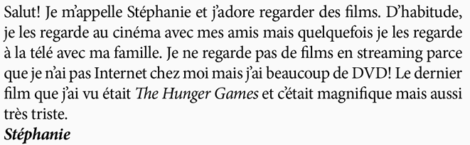
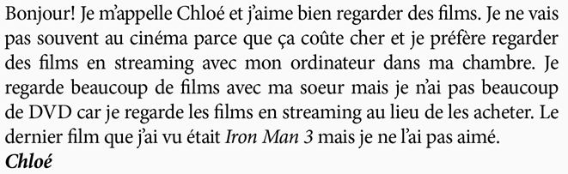
20. Read the two texts about what Stéphanie and Chloé do in their free time.
Write down which person each of the sentences (1-6) is about.
Example: She watches films with her sister – Chloé
1 She prefers to watch films on her computer.
2 She usually watches films at the cinema.
3 She has a lot of DVDs at home.
4 She doesn’t go to the cinema very often.
5 She doesn’t stream films because she doesn’t have the Internet.
6 She didn’t like the last film she saw.
Challenge: translate the texts into English.

Slide 16
21. Write a paragraph about films/ TV shows.
You must include:
Opinions
Justifications
A range of vocabulary
Different pronouns
Connectives
Intensifiers
Two comparatives
Past tense to describe what you watched last weekend
A negative
Challenge: can you also include the future tense to say what you are going to watch next weekend?

